Slide 1
알 – 스 -

Slide 2
완전 탐색
모든 경우를 다 보는 것 -> 최적화 문제에 많이 사용
문제의 조건에서 주어진 시간 내에 풀 수 있을지 생각할 필요 있음
재귀 함수 사용하는 경우 많음

Slide 3
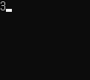
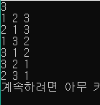
Q1. 순열
N이 주어졌을 때, 1부터 N까지의 수로 이루어진 순열을
출력하는 프로그램을 작성해보자!
(단, 재귀 사용할 것 … )

Slide 4
Q2. PICNIC
https://algospot.com/judge/problem/read/PICNIC
3 -> 테스트 케이스
2(학생 수) 1(친구 수)
0 1 (서로 친구)
4(학생 수) 6(친구 수)
0 1 / 1 2 / 2 3 / 3 0 / 0 2 / 1 3
6(학생 수) 10(친구 수)
0 1 / 0 2 / 1 2 / 1 3 / 1 4 / 2 3 / 2 4 / 3 4 / 3 5 / 4 5

Slide 5
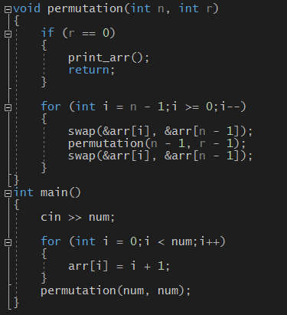
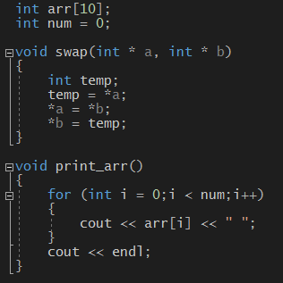
SOLVE - 1

Slide 6

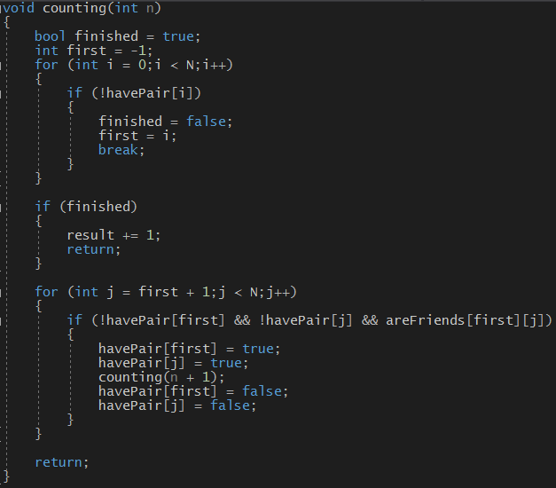
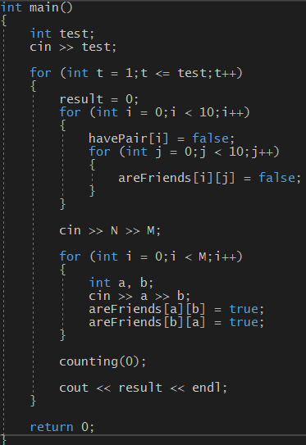
SOLVE - 2

Slide 7
https://www.acmicpc.net/workbook/view/446

